Slide 1
ALGILANAN RİSK VE TÜKETİCİ ETNOSENTRİZM EĞİLİMİNİN YERLİ MARKA CEP TELEFONLARINA KARŞI TUTUM ÜZERİNDE ETKİSİ
Mustafa Bilgehan Kutlu, Cumhuriyet Üniversitesi
Prof. Dr. Celal Hakan Kağnıcıoğlu, Anadolu Üniversitesi

Slide 2
Cep telefonu ithalatı Türkiye’nin cari açığını olumsuz bir biçimde etkilemektedir. Türkiye’nin 2000 yılında 1 milyar dolar civarında olan cep telefonu ithalatı, 2015 yılında 3,1 milyar dolar seviyelerine ulaşmıştır.
Yerli marka cep telefonu üreticileri, ürünlerini yerli temalı reklamlarla tüketicilere sunmaktadır. Buna rağmen yabancı marka cep telefonlarının Türkiye pazarında baskınlığını sürdürdüğü söylenebilir.

Slide 3
Çalışmanın Amacı
Tüketici etnosentrizm eğiliminin ve tüketicilerin yerli marka cep telefonlarından algıladıkları riskin, yerli marka cep telefonlarına karşı tutumlarına etkisini teorik olarak incelemek.
Yerli marka cep telefonlarından tüketicilerin algıladıkları risk boyutlarının hangilerinin önemli olduğunu ortaya koyabilmek

Slide 4
Tüketici etnosentrizm eğilimi
Tüketici etnosentrizmi kavramı, yerel ekonomiye zarar vermesi, işsizliğe neden olması ve vatansever olamayan bir davranış olması gibi nedenlerle, bazı tüketicilerin yabancı ürünleri satın alma davranışını yanlış bulma inançlarını kapsar (Shimp, 1984, s.285).
Tutum belirli bir ürüne yönelik tüketicinin hislerini gösterirken, eğilim tüm yabancı ürünlere karşı bir takım tutarlı davranışları ifade eder (Shimp ve Sharma, 1987, s.281).

Slide 5
Algılanan Risk
Satın alma davranışını güçleştiren algılanan risk, satın alma sonucu kayıp beklentisi, belirsizlik ve satın alma sonucu karşılaşılabilecek çıktının ciddiyetinin kombinasyonudur (Peter ve Ryan, 1976, s.185).
Satın alma ile ilgili tüketicilerin algıladıkları, risk cep telefonu ürünü açısından altı temel boyutta gruplandırılabilir (Demir, 2011, s.268).
Bunlar sırasıyla; fonksiyonel risk, finansal risk, sosyal risk, fiziksel risk, psikolojik risk ve zaman riskidir.
Risk bileşenlerinin genel risk algısına katkısı ya da tüketiciler açısından önem düzeyi tüketicinin satın alma koşullarına ve ürün çeşidine göre değişmesi beklenmektedir (Stone ve Gronhaug, 1993, s.47).

Slide 6
Araştırma modeli
Tüketicilerin yerli marka cep telefonlarından algıladıkları riskin artması, yerli marka cep telefonlarına karşı tutumlarını olumsuz etkileyeceği beklenmektedir. Bu kapsamda;
H1: Tüketicilerin yerli marka cep telefonlarından risk algısı arttıkça, yerli marka cep telefonlarına yönelik tutumları olumsuz etkilenir.
Tüketicilerin etnosentrizm eğilimi yükseldikçe yerli marka cep telefonlarına karşı tutumları olumlu etkilenmesi beklenmektedir.
H2: Tüketicilerin etnosentrizm eğilimindeki artış yerli marka cep telefonlarına yönelik tutumlarını olumlu etkiler.

Slide 7
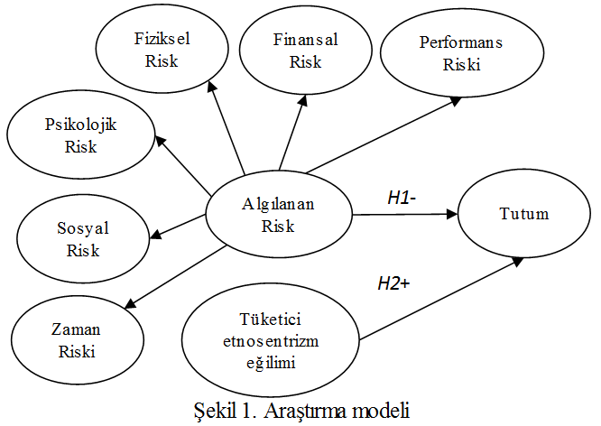
Araştırma modeli

Slide 8
Araştırmanın örnekleme ve veri toplama süreci
Kolayda örnekleme
Veriler 27.04.2016-27.05.2016 tarihleri arasında (https://docs.google.com/forms/d/1OSWp0w61dlR_-DlEknFx8OrOXV2Yw1t-l9956bjdG_c/viewform) linki kullanılarak internet üzerinden toplanmıştır.
Veri toplama süreci sonunda tam doldurulmuş 489 anket elde edilmiştir

Slide 9
Anket sorularının oluşturulması
Tüketicilerin yerli marka cep telefonlarına karşı tutumları, Steenkamp vd. (2003) tarafından oluşturulan ülke kökeni algısı (Country-of origin perceptions) ölçeğinden uyarlanmıştır.
Algılanan risk ölçeği, tüketicilerin yerli marka cep telefonları ile ilgili internet sitelerinde yer alan şikâyet ve görüşleri incelenerek oluşturulmuştur. (Likert 1=kesinlikle katılmıyorum, 5=kesinlikle katılıyorum)
Tüketici etnosentrizm eğilimi Shimp ve Sharma (1987)- CETSCALE 17 maddeli 5’li Likert (Asil ve Kaya (2013)

Slide 10
Araştırmada kullanılan ölçeklerin güvenirlikleri

Slide 11
Araştırmada kullanılan ölçeklerin güvenirlikleri

Slide 12
Psikolojik risk ölçeğinin güvenirlilik değeri 0,7 düzeyinin altında bulunmuştur. Ps1 maddesi ölçekten çıkarıldığında psikolojik risk ölçeğinin güvenirlilik düzeyi 0,831’e yükselmektedir.

Slide 13
Araştırmada kullanılan ölçeklerin uyum geçerlilikleri
Bir yapıyı ölçen maddelerin uyum göstermesi ya da yüksek oranda ortak varyansı paylaşmaları uyum geçerliliği olarak adlandırılmaktadır (Hair vd., 2010). İyi bir uyum geçerliliği için Hair vd. (2010) üç koşul tavsiye etmektedir;
Ölçek maddelerine ait faktör yükleri anlamlı ve 0,5 değerinin üzerinde olmalı,
Yapılara ait güvenirlilik (construct reliability-Fornell ve Larcker, 1981) değerleri 0,7 değerini aşmalı,
Ölçme modelindeki her yapının AVE (average variance extracted- Fornell ve Larcker, 1981) değeri 0,5’i aşmalıdır.

Slide 14
Ölçeklerin uyum geçerliliği

Slide 15
Ölçeklerin uyum geçerliliği

Slide 16
Tüm faktör yükleri p<0,001 düzeyinde anlamlı ve 0,5 değerinden yüksektir. Bunun yanında yapılara ait güvenirlilik değerleri (C.R.) 0,7’yi geçmektedir. Risk ölçeklerinin tümünün AVE değerleri 0,5’in üzerinde hesaplanmaktadır.
Tutum ve CETSCALE ölçeklerinin AVE <0,5 olduğundan uyum geçerliliği açısından zayıflığı olduğu görülmektedir.

Slide 17
Araştırmada kullanılan ölçeklerin ayırma geçerlilikleri
İki yapı arasında iyi düzeyde ayırma geçerliliği için, yapılar arası korelasyon değerlerinin, her bir yapının AVE değerinin karekökünden küçük olması önerilmektedir (Hair vd., 2010).

Slide 18
Ölçme aracının ayırma geçerliliği açısından sorun teşkil etmediği söylenebilir.

Slide 19
Araştırmaya katılanların demografik özellikleri
Araştırmaya katılan 489 kişinin %45’u erkek, %55’i kadındır.
Katılımcıların yaş ortalaması 26,60, standart sapması 8,82’idir.
Katılımcıların %87,90’ının aylık geliri 3900 TL’nin altındadır.

Slide 20
Katılımcıların ölçek skorları

Slide 21
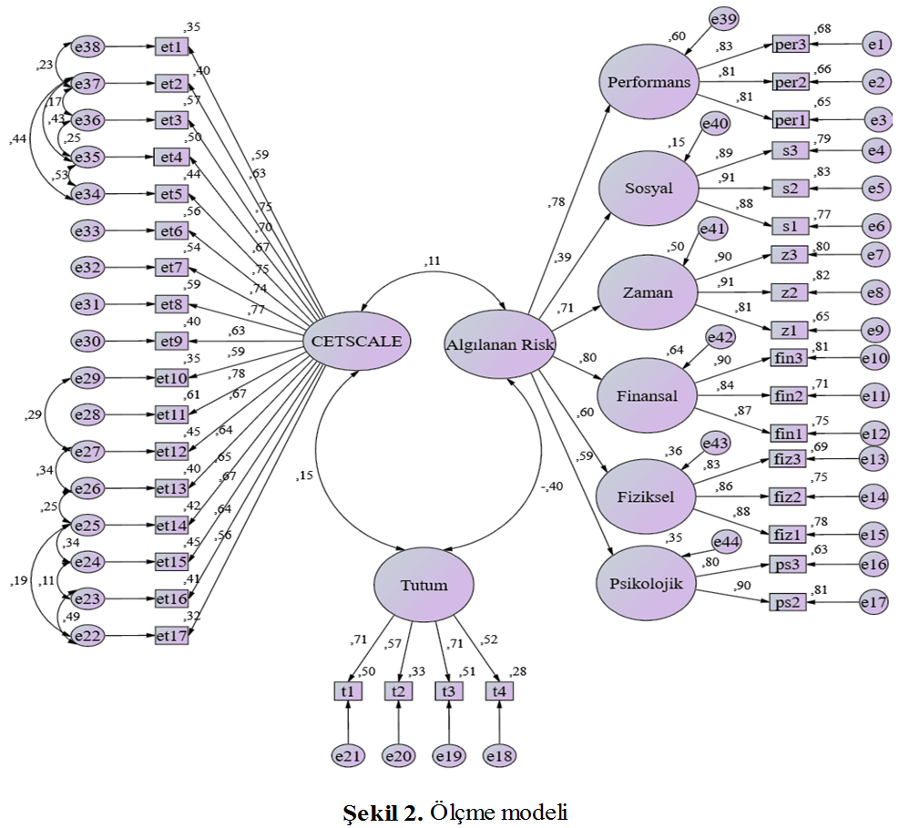

Slide 22
Ölçme modeli uyum iyiliği

Slide 23
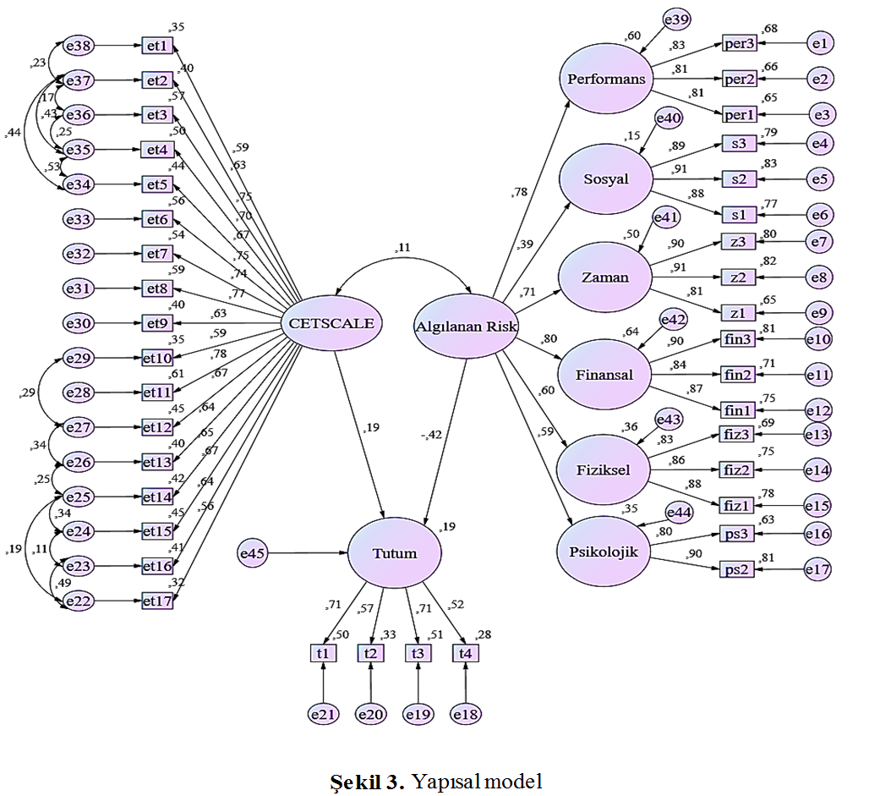

Slide 24
Yapısal model uyum iyiliği

Slide 26
Sonuç ve Öneriler
Etnosentrizm eğiliminin tutum üzerinde olumlu etkisi, algılanan riskin olumsuz etkisine göre daha zayıf kaldığı görülmektedir. Yerli marka cep telefonlarına yönelik olumlu tüketici tutumunu oluşturmayı hedefleyen yerli temalı kampanyaların, tüketicilerin algıladıkları riskleri düşürücü unsurlarla desteklenmesi önerilmektedir.

Slide 27
Araştırma sonucunda tüketicilerin risk algısı içinde en önemlilerinin finansal risk (standardized β = 0,801), performans riski (standardized β = 0,777) ve zaman riski boyutları (standardized β = 0,708) olduğu görülmektedir. Buna karşın en önemsiz risk boyutu sosyal risk bulunmuştur. Fiziksel ve psikolojik risk ise orta düzeyde tüketiciler açısından önem arz etmektedir.

Slide 28
Finansal risk tüketicilerin yerli marka cep telefonlarına verdiği paranın karşılığını alamama endişesinden kaynaklanmaktadır. Ülkemizde cep telefonu fiyatlarının tüketicilerin gelirine oranla yüksek seviyelerde olması finansal risk boyutunun tüketici açısından önem arz etmesinde etkili olabilir.

Slide 29
Performans riski ise yerli marka cep telefonlarının fonksiyonel işlevlerinin yetersiz olarak görülmesinden kaynaklanmaktadır. Bu çalışmada yerli marka cep telefonları hız, batarya performansı ve dayanıklılık açısından ele alınmıştır.
Yerli marka cep telefonu üreticilerinin hedeflediği kitlelerin kabul edebileceği performans riski düzeyini belirleyip ürünlerini ve iletişim kampanyaları bu eşiğe uygun oluşturması önerilmektedir.

Slide 30
Zaman riski ise yerli marka cep telefonları tamir ve değişim gibi süreçlerde tüketicilerin sorunla karşılaşma riski olarak tanımlanabilir.
Yerli marka cep telefonu üreticileri teknoloji açısından yabancı markalarla rekabet edemiyorsa bile servis ve garanti gibi konularda tüketiciye hızlı cevap verecek bir satış sonrası hizmetler sistemiyle rekabet avantajı sağlayabilir.

Slide 31
Psikolojik risk, yerli marka cep telefonu ile hedef kitlenin benliğinin uyuşmamasından kaynaklanmaktadır.
Yerli markaların, tüketicilere benliklerini tamamlamakta yardımcı olan iletişim kampanyalarıyla tanıtılması psikolojik riskin azaltılmasında etkili olabilir.

Slide 32
Kısıtlar
Kolayda örnekleme , genelleştirilememe
Tutum ve CETSCALE ölçeklerinin yetersiz uyum geçerliliği
Psikolojik risk ölçeğinin güvenirliliği artırmak amacıyla iki maddeye düşürülmesi

Slide 33
TEŞEKKÜRLER

